Slide 1
Bài toán giải bằng hai phép tính

Slide 2

Bài toán 1: Hàng trên có 3 cái kèn, hàng dưới có nhiều hơn hàng trên 2 cái kèn. Hỏi: a. Hàng dưới có mấy cái kèn? b. Cả hai hàng có mấy cái kèn?
Tóm tắt
3 kèn
Hàng trên:
Hàng dưới:
? kèn
2 kèn
? kèn
Notes:
Gọi HS đọc bài toán 1.
Bài toán cho biết gì?
Bài toán hỏi gì?
HD tóm tắt bài toán bằng sơ đồ. (dấu móc thể hiện tổng số kèn ở cả hai hàng)
Để tìm số kèn ở hàng dưới, ta làm thế nào? (ta lấy số kèn ở hàng trên cộng với phần hơn)
Vậy cả hai hàng có mấy cái kèn?

Slide 3
Bài giải
a. Số kèn ở hàng dưới là:
3 + 2 = 5 (cái)
b. Số kèn ở cả hai hàng là:
3 + 5 = 8 (cái)
Đáp số: a. 5 cái kèn
b. 8 cái kèn

Slide 4
Bài toán 2: Bể thứ nhất có 4 con cá, bể thứ hai có nhiều hơn bể thứ nhất 3 con cá. Hỏi cả hai bể có bao nhiêu con cá?
Tóm tắt
4 con cá
Bể thứ nhất:
3 con cá
? con cá
Bể thứ hai:
Notes:
Đọc bài toán 2
HD tóm tắt bài toán bằng sơ đồ.
Để tính được số cá ở cả hai bể ta phải biết được những gì? (ta phải biết số cá ở mỗi bể)

Slide 5
Bài giải
Số cá ở bể thứ hai là:
4 + 3 = 7 (con)
Số cá ở cả hai bể là:
4 + 7 = 11 (con)
Đáp số: 11 con cá

Slide 6
Muốn giải bài toán bằng hai phép tính ta làm theo hai bước:
- Bước 1: Tìm cái chưa biết.
- Bước 2: Tìm bài toán hỏi.

Slide 7
Luyện tập

Slide 8
Bài 1: Anh có 15 tấm bưu ảnh, em có ít hơn anh 7 tấm bưu ảnh. Hỏi cả hai anh em có bao nhiêu tấm bưu ảnh?
Tóm tắt
Anh có:
Em có:
15 bưu ảnh
7 bưu ảnh
? bưu ảnh

Slide 9
Bài giải
Em có số tấm bưu ảnh là:
15 – 7 = 8 (tấm)
Cả hai anh em có số tấm bưu ảnh là:
15 + 8 = 23 (tấm)
Đáp số: 23 tấm bưu ảnh

Slide 10
Bài 2: Thùng thứ nhất đựng 18l dầu, thùng thứ hai đựng nhiều hơn thùng thứ nhất 6l dầu. Hỏi cả hai thùng đựng bao nhiêu lít dầu ?
Tóm tắt
18l
Thùng thứ nhất:
6l
? l dầu
Thùng thứ hai:

Slide 11
Bài giải
Thùng thứ hai đựng số lít dầu là:
18 + 6 = 24 (l)
Cả hai thùng đựng số lít dầu là:
18 + 24 = 42 (l)
Đáp số: 42l dầu

Slide 12
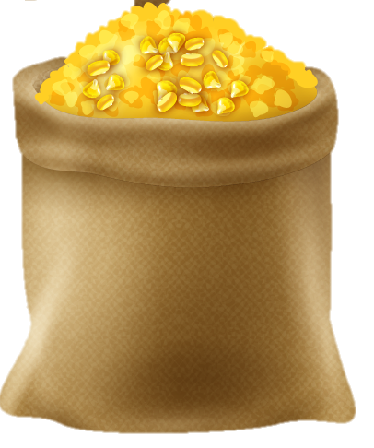
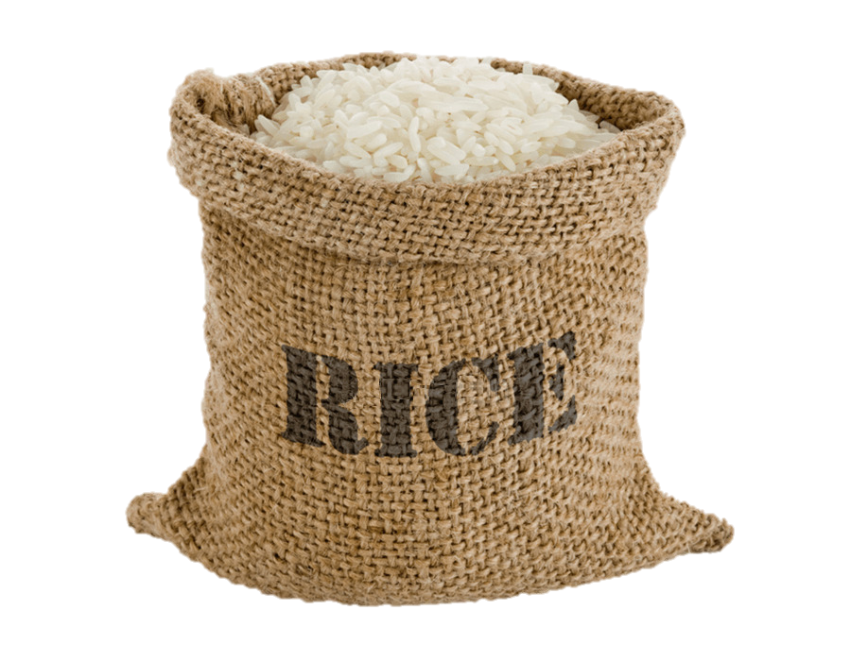
Bài 3: Nêu bài toán theo tóm tắt sau rồi giải bài toán đó:
27kg
Bao gạo:
? kg
5kg
Bao ngô:
* Bao gạo nặng 27 kg, bao ngô nặng hơn bao gạo 5kg. Hỏi cả hai bao nặng bao nhiêu ki-lô-gam?

Slide 13
Bài giải
Bao ngô nặng số ki-lô-gam là:
27 + 5 = 32 (kg)
Cả hai bao nặng số ki-lô-gam là:
27 + 32 = 59 (kg)
Đáp số: 59 kg

Slide 14

THANKS!

